Slide 1
信息技术 第一讲

Slide 2
信息技术是宋庆龄学校的必修课程。
课程包含三个模块：
Python程序设计（50%）
计算机理论（30%）
（信息编码、计算机硬件、网络原理……）
计算机应用实践（20%）
（网页设计、数据库、人工智能……）
课程介绍

Slide 3
考察共分为四个部分：
课堂表现（10%）
期中考试（20%）
期末考试（30%）
平时作业（40%）
考察方式

Slide 4
教科书：《信息技术》（华东师范大学出版社）
课程网站： https://cs2022.readthedocs.io/
参考教材

Slide 5
不允许出现任何形式的抄袭
鼓励相互讨论
作业必须独立完成
学术诚信

Slide 6
说在之前的话
知识和技能的关系
多练简单的问题
Google is your best friend

Slide 7
第一个程序
a = 1
b = 2
a = (a+1)*(b+2)
print(a)

Slide 8
变量：用来保存数据
a = 1
b = 2
a = (a+1)*(b+2)
print(a)
Notes:
变量一定要有名字

Slide 9
=：赋值符（assignment operator）
a = 1 #将1赋给变量a
b = 2
a = (a+1)*(b+2) #将运算表达式的结果赋给a变量
print(a)

Slide 10
print(): 将括号内的数据打印在屏幕上
a = 1 #将1赋给变量a
b = 2
a = (a+1)*(b+2) #将运算表达式的结果赋给a变量
print(a) #将变量a的值打印在屏幕上

Slide 11
运行规则：程序解释器由上往下依次运行
a = 1 #将1赋给a变量
b = 2
a = (a+1)*(b+2) #将运算表达式的结果赋给a变量
print(a) #将变量a的值打印在屏幕上
Notes:
解释器究竟在哪里呢？我们应该怎么安装呢？我们暂时先搁置这个问题

Slide 12
#: 程序注释（Comment）
用来对程序进行解释说明
a = 1 #将1赋给变量a
b = 2
a = (a+1)*(b+2)
print(a) #将变量a的值打印在屏幕上
Notes:
为什么要写注释？

Slide 13
#: 程序注释，对程序进行解释和说明
a = 1 #将1赋给变量a
b = 2
a = (a+1)*(b+2)
print(a) #将变量a的值打印在屏幕上
解释器会跳过
Notes:
为什么要写注释？

Slide 14
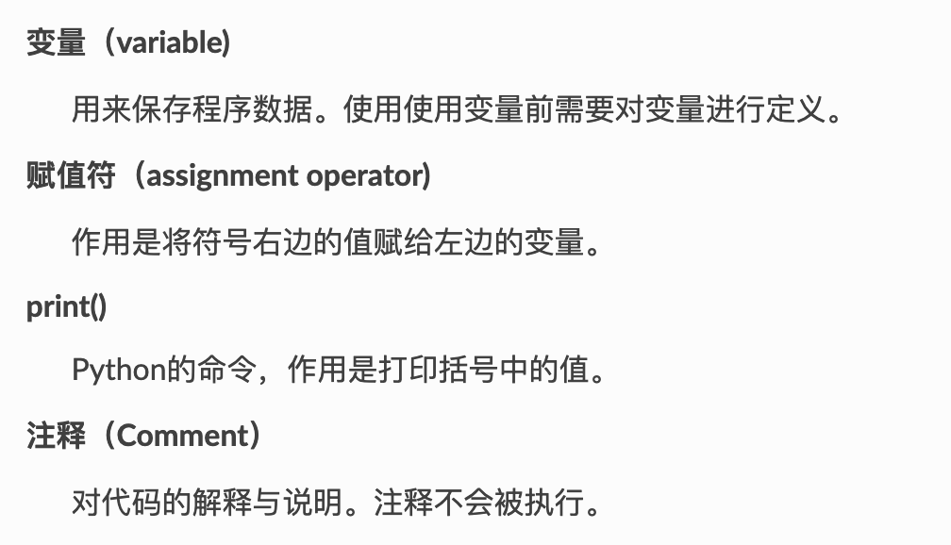
小结
Notes:
为什么要写注释？

Slide 15
编程环境：包含程序解释器的编程工具
OnlineGDB: 网页版编程环境
PyCharm: 本地编程环境
Notes:
我可以用word编程吗？

Slide 16
变量的值是不断变化的
a = 1
a = a + a
a = a * a + a
print(a)

Slide 17
如何仅仅通过变量a自身，将其变为20？
a = 1
……
print(a)
Notes:
变量一定要有名字

Slide 18
THAT’S ALL FOR TODAY

